Slide 1



Slide 2


Slide 3

گردآورنده:
واحد ارتقاءسلامت بيمارستان روانپزشكي ايرانيان

Slide 4

تعریف خودمراقبتی
خودمراقبتی به مجموعه‌ای از رفتارها و تصمیمات آگاهانه اطلاق می‌شود که هدف آن حفظ و ارتقای سلامت جسمی، روانی، اجتماعی و معنوی فرد است. این مفهوم شامل شناخت نیازهای واقعی، پیشگیری از آسیب‌ها و ارتقای کیفیت زندگی در همه‌ی ابعاد آن می‌شود.

Slide 5
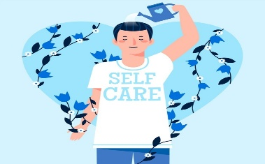
جنبه‌های اصلی خودمراقبتی
*سلامت روانی: مدیریت استرس، اضطراب، خلق‌و‌خو و استفاده از روش‌های آرام‌سازی ذهن مانند تنفس عمیق، مدیتیشن و گفت‌وگو با دوستان.
*سلامت جسمی: تغذیه‌ی سالم، ورزش منظم، خواب کافی و پرهیز از مواد آسیب‌رسان.
*سلامت اجتماعی: حفظ روابط سالم، کمک به دیگران، تقویت همدلی و مسئولیت‌پذیری اجتماعی.
*سلامت معنوی: یافتن معنا و هدف در زندگی، تقویت باورهای مثبت، و ارتباط عمیق‌تر با خود و جهان پیرامون.

Slide 6

نقش خودمراقبتی در شرایط بحرانی
در مواقع بحران نظیر بلایای طبیعی، جنگ‌ها یا بیماری‌های فراگیر:
- افراد با سواد خودمراقبتی بهتر می‌توانند آرامش روانی خود را حفظ کنند.
- می‌توانند به دیگران کمک کرده و نقشی مثبت در بازسازی اجتماعی ایفا کنند.
- از فروپاشی روانی در خود و اطرافیان جلوگیری کرده و به منبعی از امید تبدیل شوند.

Slide 7
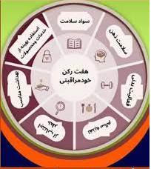
راه‌های ارتقای سواد خودمراقبتی
- شرکت در کارگاه‌ها و دوره‌های آموزشی
- مطالعه کتاب‌ها و منابع معتبر درباره سلامت فردی
- استفاده از اپلیکیشن‌های پایش سلامت و یادگیری مهارت‌های ذهنی
- مشورت با روان‌شناسان، پزشکان و مربیان زندگی

Slide 8

راه‌های عملی برای استفاده از سواد خودمراقبتی در زندگی روزمره
شروع روز با آگاهی
- چند دقیقه مراقبه یا تنفس عمیق برای کاهش اضطراب
- تعیین اهداف کوتاه‌مدت روزانه رای داشتن حس کنترل

Slide 9
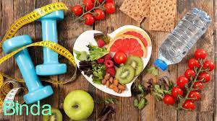
. تغذیه‌ی مسئولانه
- خوردن وعده‌های متعادل با میوه و سبزیجات
- نوشیدن آب کافی و کاهش مصرف قند و نمک

Slide 10

تحرک جسمی روزانه
- انجام حرکات کششی یا پیاده‌روی حداقل ۳۰ دقیقه
- انتخاب فعالیت‌های لذت‌بخش مثل رقص، یوگا یا ورزش گروهی

Slide 11

مراقبت از سلامت روان
- خودشناسی: نوشتن افکار و احساسات در دفترچه روزانه
- تعیین مرزهای سالم در روابط و نه گفتن در مواقع نیاز
- استفاده از موسیقی، طبیعت یا هنر برای آرام‌سازی ذهن

Slide 12

ارتباطات اجتماعی معنادار
- تماس با دوستان یا خانواده برای تبادل احساسات
- مشارکت در فعالیت‌های گروهی یا داوطلبانه

Slide 13

آموزش مداوم
* مطالعه‌ی مطالب مرتبط با سلامت روان و جسم
- شرکت در وبینارها یا دوره‌های آموزشی کوتاه درباره مهارت‌های زندگی

Slide 14

مراقبت معنوی و پیدا کردن معنا
* تأمل روزانه درباره هدف زندگی و ارزش‌های شخصی
*تقویت باورهای مثبت و حس قدردانی نسبت به داشته‌ها

Slide 15
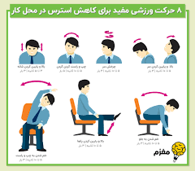
نتایج مثبت خودمراقبتی بر سلامت روان
کاهش اضطراب و استرس
- انجام فعالیت‌هایی مثل مدیتیشن، تنفس عمیق و پیاده‌روی باعث کاهش سطح کورتیزول (هورمون استرس) می‌شود.
- ایجاد روتین‌های آرام‌بخش مثل نوشیدن چای یا گوش دادن به موسیقی، ذهن رو از تنش‌های روزمره دور می‌کند.

Slide 16

افزایش عزت‌نفس و اعتماد به نفس
مراقبت از خود نشان‌دهنده‌ی ارزش‌گذاری به خود مي باشد؛ این حس باعث تقویت عزت‌نفس می‌شود.
- انجام کارهایی مثل لباس پوشیدن مرتب، رسیدگی به ظاهر یا یادگیری مهارت جدید، حس توانمندی رو افزایش می‌دهد.

Slide 17

بهبود خلق‌و‌خو و کاهش افسردگی
- فعالیت‌های لذت‌بخش مثل نوشتن، نقاشی، ورزش یا معاشرت با دوستان باعث بهبود خلق‌و‌خو می‌شود.
- خودمراقبتی عاطفی مثل پذیرش احساسات و بیان آن‌ها از طریق گفت‌وگو یا نوشتن مي تواند دركاهش افسردگي موثرباشد.

Slide 18

افزایش تمرکز و عملکرد ذهنی
خواب کافی، تغذیه سالم و دوری از رسانه‌های اجتماعی در زمان‌های خاص، باعث افزایش تمرکز و عملكرد ذهنی می‌شود.
- ایجاد مرزهای سالم در روابط و محیط کاری، تاثير مثبت برروي عملكرد ذهني دارد.

Slide 19

تقویت روابط اجتماعی
خودمراقبتی اجتماعی مثل تماس با دوستان، مشارکت در فعالیت‌های گروهی یا داوطلبانه، حس تعلق و حمایت اجتماعی رو افزایش ميدهد.

Slide 20
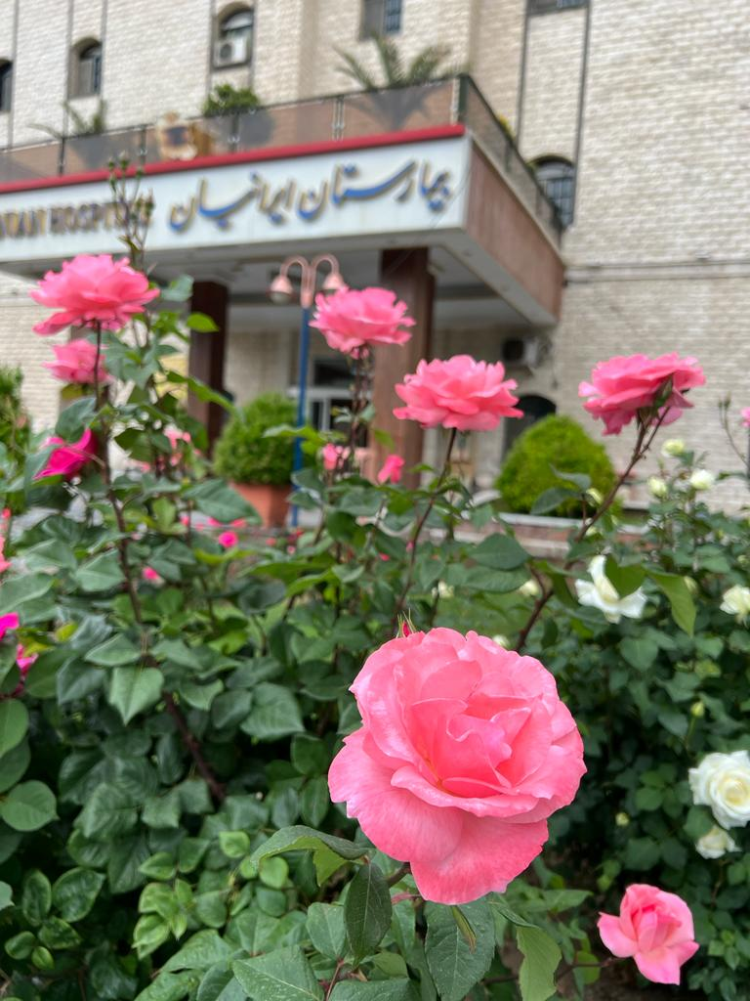
شاد وسلامت باشيد

